Slide 1
НАШИ ДЕТОЧКИ В САДУ, КАК ОЛАДУШКИ В МЕДУ!
Презентация в рамках межсемейного детско – родительского клуба «МЫ СЕМЬЯ»
Руководители клуба: Куклина Я.Г; Рудова С.В.

Slide 2
Да! Вкусный был горох!

Slide 3
Мамины цветочки!

Slide 4
У нас в гостях Клоунессы!

Slide 5
Мы матрёшки – вот такие крошки!

Slide 6
Защитники крепости.

Slide 7
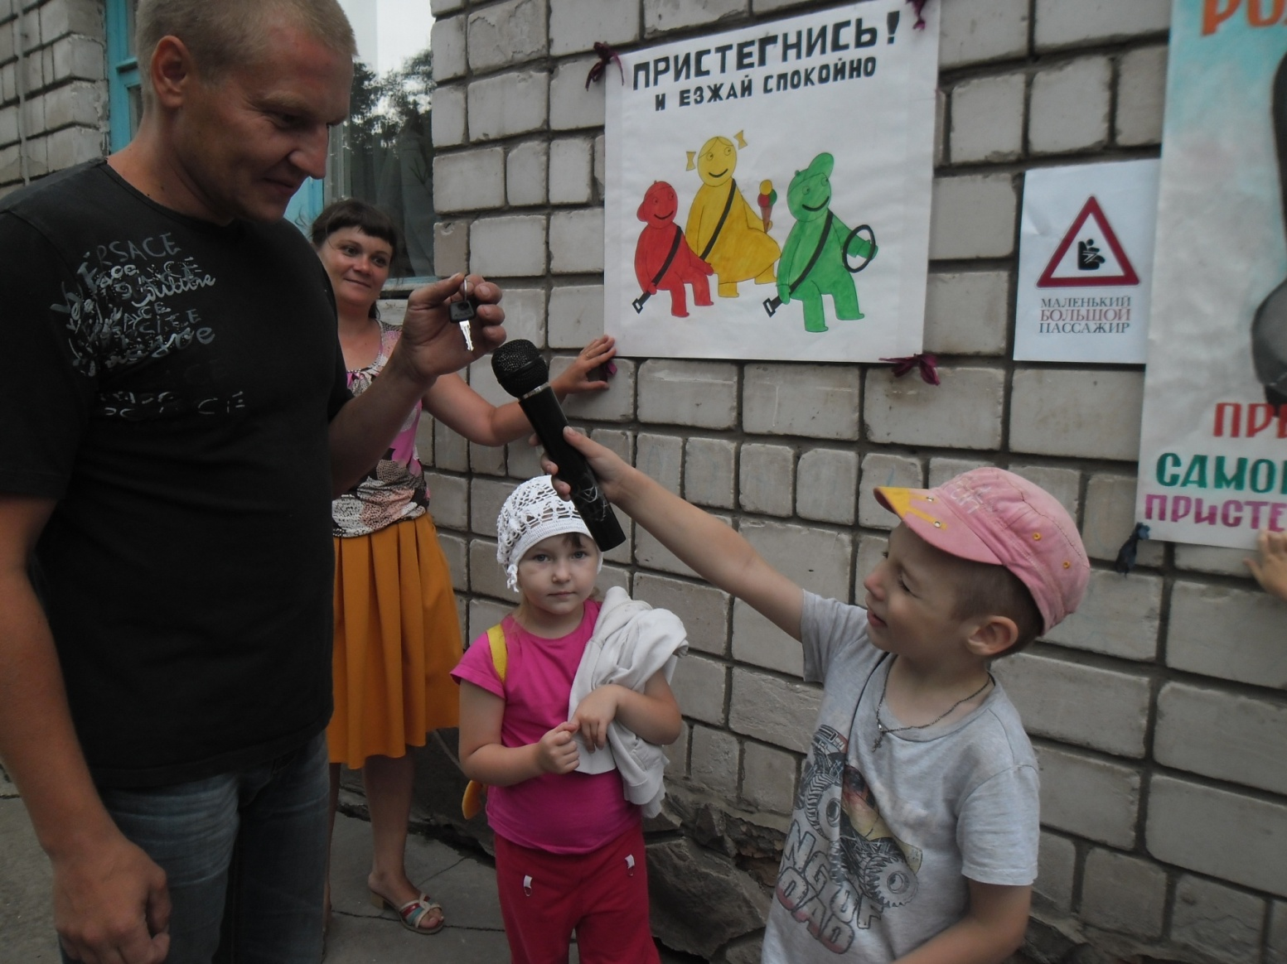
А Вы ребёнка пристегнули?

Slide 8
Интересная была сказочка!

Slide 9
Что тут выросло у нас?

Slide 10
Садоводы - любители!

Slide 11
Да! Чудеса природы существуют!

Slide 12
Напою вас, дорогие, чистою водицей!

Slide 13
Приготовлю я салатик!

Slide 14
С юбилеем! Любимый город!

Slide 15
Улетает наше лето!

Slide 16
Покорители вершин!

Slide 17
Уплетаем за обе щёки!

Slide 18
Интересные жуки!

Slide 19
Сколько золота у нас!

Slide 20
Классные ребята!

Slide 21
Репа – богатырь!

Slide 22
Родные просторы!

Slide 23
Бедет деревьям тепло зимой! !

Slide 24
Прилетайте, угощайтесь!

Slide 25
Славно поиграли!

Slide 26
Хорошо сидим!

Slide 27
Вот так лес дремучий!!

Slide 28
Путешествуем на корабле!

Slide 29
МЫ – СЕМЬЯ!

Slide 30
Путешествуем по городу.

Slide 31
Влюблённые в свой город!

Slide 32
На скамейке примирения.

Slide 33
Я люблю НАЗАРОВО!

Slide 34
Мы с природою друзья!

Slide 35
На заваленке сидим, прянички жуём!

Slide 36
Интересный журнальчик!

Slide 37
Я живу в России!

Slide 38
Получился флаг России!

Slide 39
Весёлые святки – колядки!

Slide 40
Гоп, гоп на лошадке к бабушке!

Slide 41
Я немного отдохну и опять играть начну!

Slide 42
Стоп, машина! Здесь у нас пешеход!

Slide 43
Цель: ознакомление родителей с жизнь ребёнка в детском саду.
Задачи:
- вызвать интерес к деятельности ребёнка в детском саду;
- вызвать желание принять активное участие в педагогическом процессе детского сада по воспитанию ребёнка.
- создать эмоциональный благоприятный микроклимат среди родителей.

